Slide 1
Phénomènes de diffusion

Slide 2
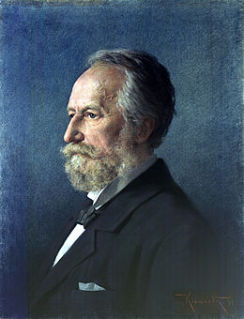
Loi de Fick
Adolf Fick (1829-1901)

Slide 3
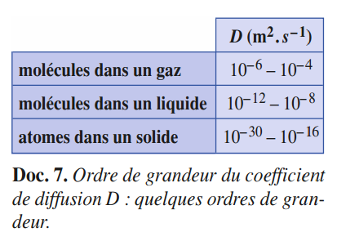
Coefficient de diffusion
Hprépa thermodynamique, J-M Brébec

Slide 4
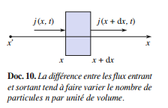
Equation de diffusion
Méthode :
1) Faire un bilan sur une tranche entre x et x+dx
2) Utiliser la conservation de la matière
3) Utiliser la loi de Fick
Hprépa thermodynamique, J-M Brébec

Slide 5


Diffusion thermique
Hprépa thermodynamique, J-M Brébec

Slide 6
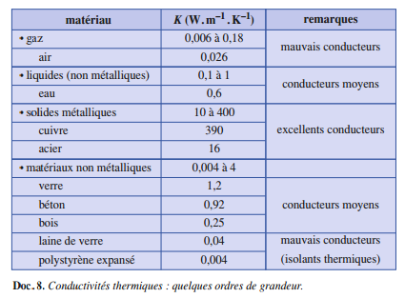
Diffusion thermique
λ
Hprépa thermodynamique, J-M Brébec

Slide 7
Conclusion
Conduction électrique
Diffusion de
particules
Conduction thermique
Potentiel électrique V Densité particulaire n* Température T
en A.m⁻²
en s⁻¹.m⁻²
en W.m⁻²
Loi d'Ohm locale
Loi de Fick
Loi de Fourier
σ en S.m⁻¹
D en m².s⁻¹
λ en W.K⁻¹.m⁻¹

